Slide 1




无人机环保应用解决方案

Slide 2
行业背景
单击此处添加副标题内容
PART ONE

Slide 3
行业痛点
调查难，取证难
成本高灵活性差
对于部分企业偷排、偷放、“捉迷藏”以及“打游击”等行为，甚至暴力抗法、不开门、不配合等，在查证和取证等方面给环保执法人员造成一定的压力和执法难度。
受制于环保固定点监测设备的高成本、广域监测等问题，无法做到准确监测且灵活性差。
面临问题
人员少、效率低
受地形、气象因素限制多
基层环境监察人员少、装备差，且人工巡查效率低，致使区域内的部分污染源缺乏有效的监督管理，影响了执法的有效性。
一些地形复杂的区域、敏感工厂无法做到快速到达，甚至无法达到。雨雪天、夜晚等特殊环境巡查困难。

Slide 4
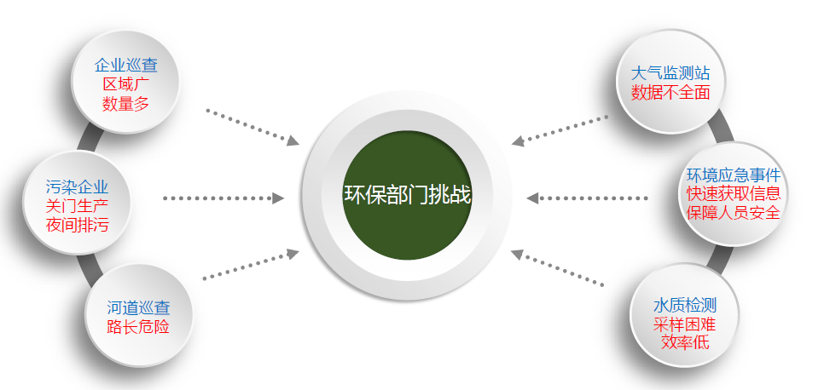
面临挑战

Slide 5
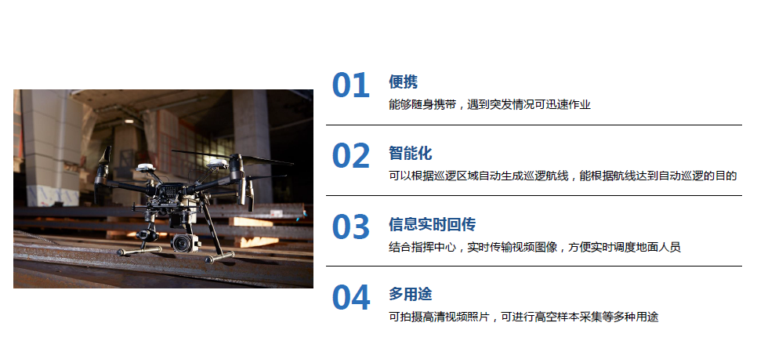
行业诉求

Slide 6
无人机应用
1519

Slide 7
无人机应用
随着无人机技术的不断进步和发展，目前无人机在环保监测、执法、查找并解决污染源等方面，正发挥着越发重要的作用。利用无人机进行巡查与航拍执法，能把各种污染排放行为拍摄记录下来，克服了执法取证难等问题，使得非法排污无遁形。
近年来，多旋翼无人机发展不断加速，性能与性价比的双重提升使得无人机在各领域的应用得到了普及。
灵活性高不受地形限制
机动性强应对突发事件可快速起飞
无论地形地貌城市山区都可以飞行拍摄
搭载变焦镜头可以超远清晰拍摄
搭载不同任务模块可以采集视频、图像、三维、全景等不同数据效果
01
02
03
04
05
灵活性高
机动性强
适应性广
图像清晰准确
获取数据成本低

Slide 8
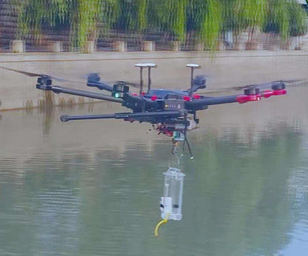
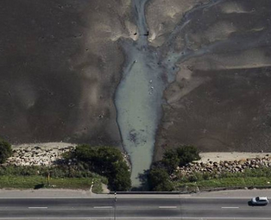
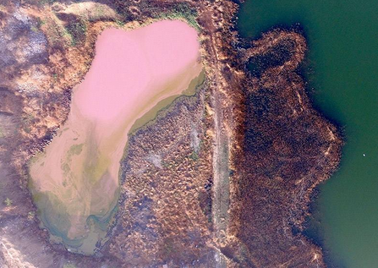
无人机应用
01
日常巡查执法
水体采样
污水排放监测
污染范围监测
通过搭载取水模块可在日常远离岸边的湖泊、河流中心或是指定区域高效安全的取得水样，并可全天候监测水样区域
弥补人员不足、效率低下且不方便去，不能进去的区域进行高空采样监测，提高监测效率
搭载测距任务模块，可对土壤、湖泊等污染区域进行监测测量

Slide 9
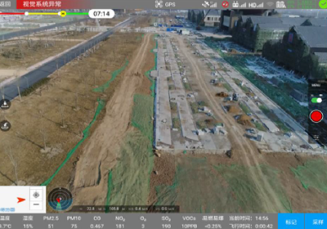
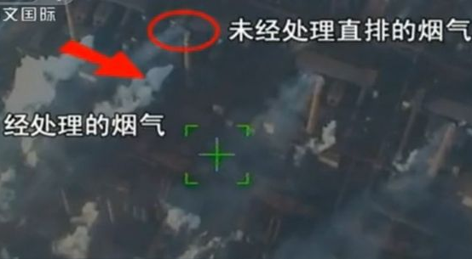
无人机应用
日常巡查执法
工地裸土、扬尘
气体排放监测
观测施工工地扬尘、沙土是否裸露
搭载空气监测采集器，可以对不同高度、不同地点的工厂排气、大气中PM1、PM2.5、PM10监测，对二氧化硫等的含量进行定量分析，高效精准

Slide 10
无人机应用
03
调查取证（可见光相机、红外相机配合使用）
区域巡查执法取证
当前，我国工业企业污染物排放情况复杂、变化频繁，环境监察工作任务繁重，环境监察人员力量也显不足，监管模式相对单一。无人机可以从宏观上观测污染源分布、排放状况以及项目建设情况，为环境监察提供决策依据；同时通过无人机监测平台对排口污染状况的遥感监测也可以实时快速跟踪突发环境污染事件，捕捉违法污染源并及时取证，为环境监察执法工作提供及时、高效的技术服务。
建设项目审批取证
在建设项目环境影响评价阶段，环评单位编制的环境影响评价文件中需要提供建设项目所在区域的现势地形图，在大中城市近郊或重点发展地区能够从规划、测绘等部门寻找到相关图件，而在相对偏远的地区便无图可寻，即便是有也是绘制年代久远或图像精度较低而不能作为底图使用。如果临时组织绘制，又会拖延环境影响评价文件的编制时间，有些环评单位不得已选择采用时效性和清晰度较差的图件作为底图，势必对环境影响评价工作质量造成不良影响。无人机航拍、遥感系统能够有效解决上述问题，它能够为环评单位在短时间内提供时效性强、精度高的图件作为底图使用，并且可有效减少在偏远、危险区域现场踏勘的工作量，提高环境影响评价工作的效率和技术水平，为环保部门提供精确、可靠的审批依据。
自然生态监察取证
自然保护区和饮用水源保护区等需要特殊保护区域的生态环境保护一直以来是各级环保部门工作的重点之一，而自然保护区和饮用水源保护区大多有着面积较大、位置偏远、交通不便的特点，其生态保护工作很难做到全面细致。环保部门可采用无人机获取需要特殊保护区域的影像，通过逐年影像的分析比对或植被覆盖度的计算比对，可以清楚地了解到该区域内植物生态环境的动态演变情况。无人机生成高分辨率影像甚至还可以辨识出该区域内不同植被类型的相互替代情况，这样对区域内的植物生态研究也会起到参考作用。区域内植物生态环境的动态演变是自然因素和人为活动的双重结果，如果自然因素不变而区域内或区域附近有强度较大的人为活动，逐年影像也可为研究人为活动对植物生态的影响提供依据。当自然保护区和饮用水源保护区遭到非法侵占时，无人机能够及时发现，影像也可作为生态保护执法的依据。

Slide 11
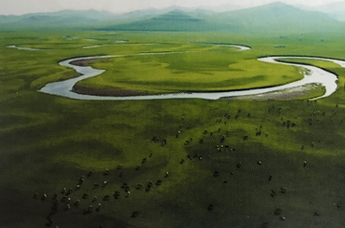
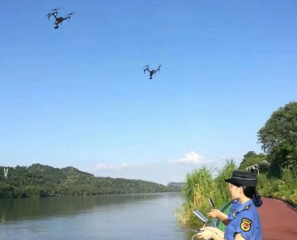
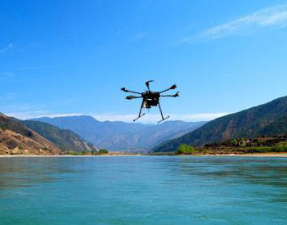
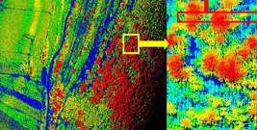
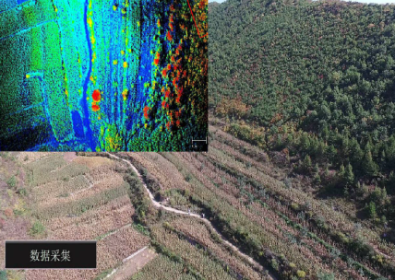
无人机应用
04
生态保护
面积较大、位置偏远、交通不便的自然保护区和饮用水源保护区等需要特殊保护区域的生态环境保护，自然保护区和饮用水源保护区大多有着特点，其生态保护工作很难做到全面细致。
环保部门可采用无人机每年同一时间获取需要特殊保护区域的遥感影像，通过逐年影像的分析比对或植被覆盖度的计算比对，可以清楚地了解到该区域内植物生态环境的动态演变情况。无人机生成高分辨率影像甚至还可以辨识出该区域内不同植被类型的相互替代情况；逐年影像也可为研究人为活动对植物生态的影响提供依据 。当自然保护区和饮用水源保护区遭到非法侵占时，无人机能够及时发现，影像也可作为生态保护执法的依据。
水源保护
自然保护区监测
水源保护区监测
植被覆盖监测
植被覆盖监测
纸杯覆盖

Slide 12
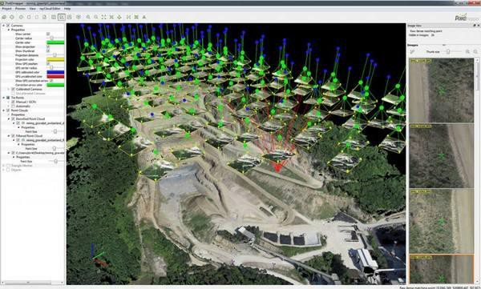
无人机应用
05
数据获取处理
水源保护
三维建模-大疆智图
三维建模处理系统
无人机三维建模处理软件是完整的测图&建模解决方案， 转换数千张影像为对地定位的二维镶嵌图和三维模型，友好的界面、快速的运行、精确的运算。可将地表信息与大气、土壤、水、噪声等环境监测数据结合起来，通过GIS软件处理得出客观全面的评价，可反映出区域受污染程度及空间分布，提供河流污染扩散的模拟过程。
自然保护区监测
水源保护区监测
植被覆盖监测
植被覆盖监测
纸杯覆盖

Slide 13
无人机应用解决方案
PART ONE

Slide 14
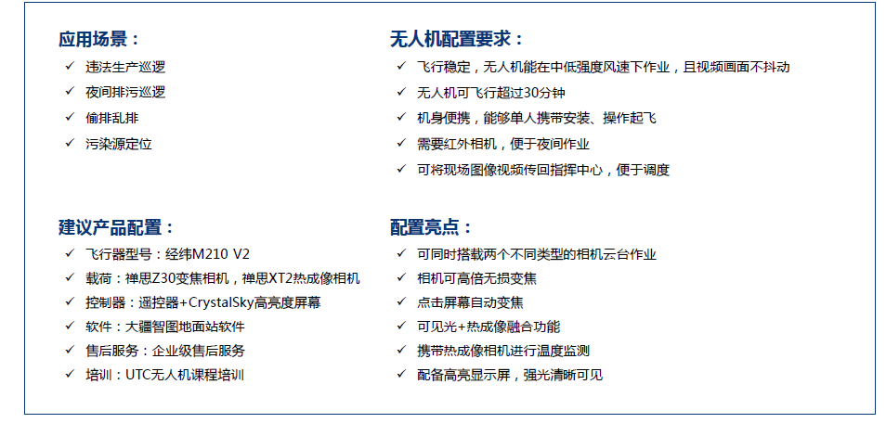
执法取证解决方案

Slide 15
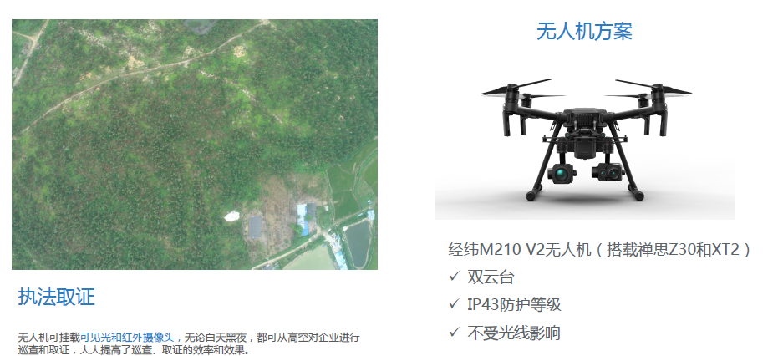
执法取证解决方案

Slide 16
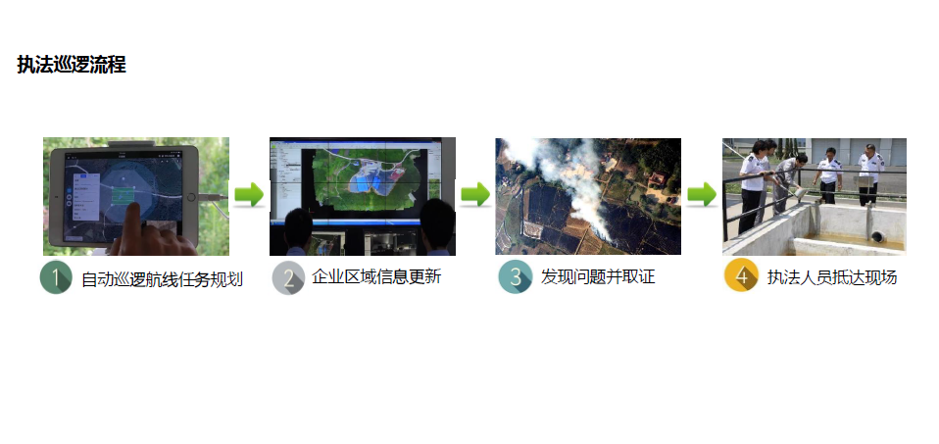
执法取证解决方案
郎丰利整理制作

Slide 17
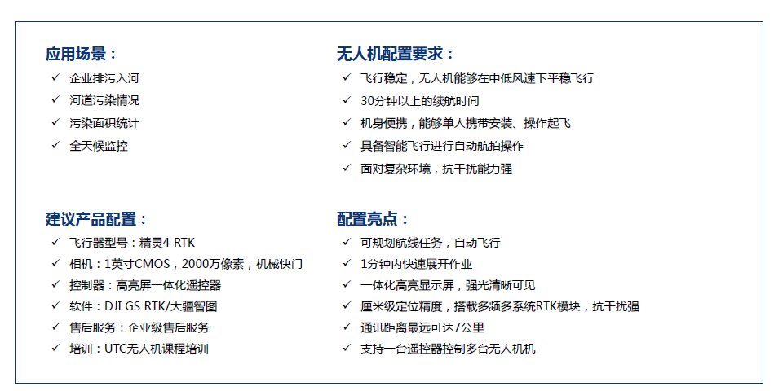
河道巡查解决方案

Slide 18
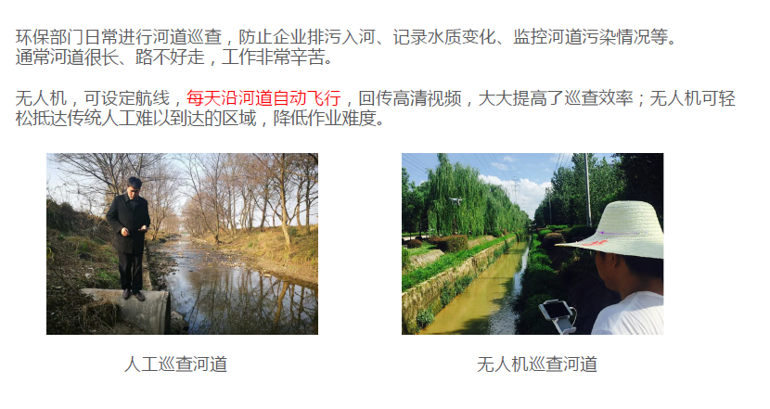
河道巡查解决方案

Slide 19
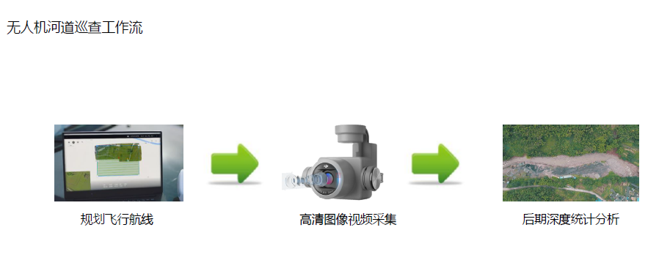
河道巡查解决方案

Slide 20
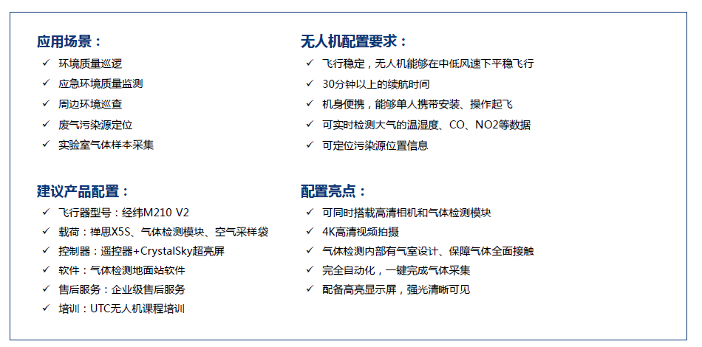
大气监测解决方案

Slide 21
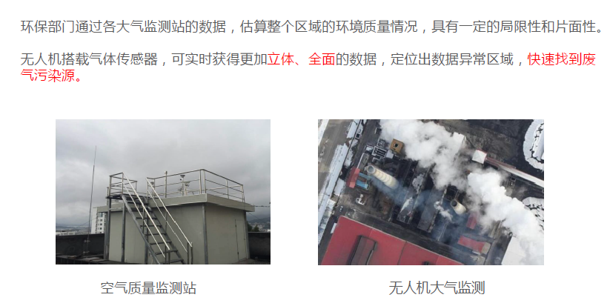
大气监测解决方案

Slide 22
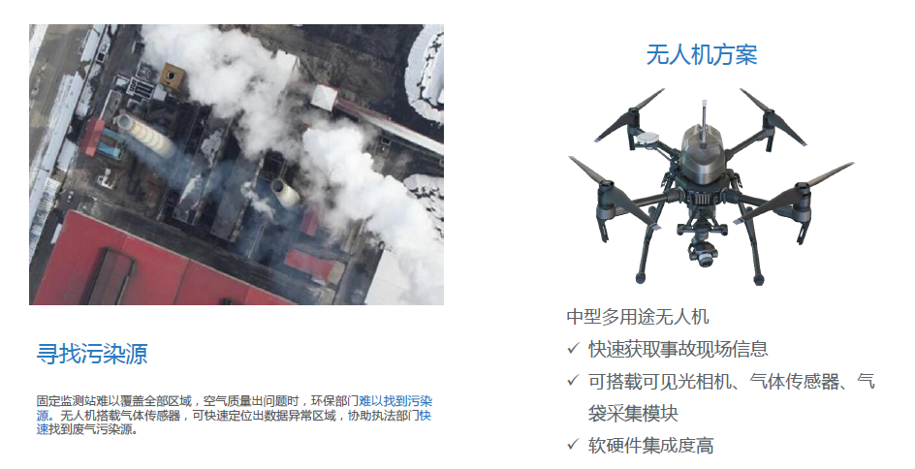
大气监测解决方案

Slide 23
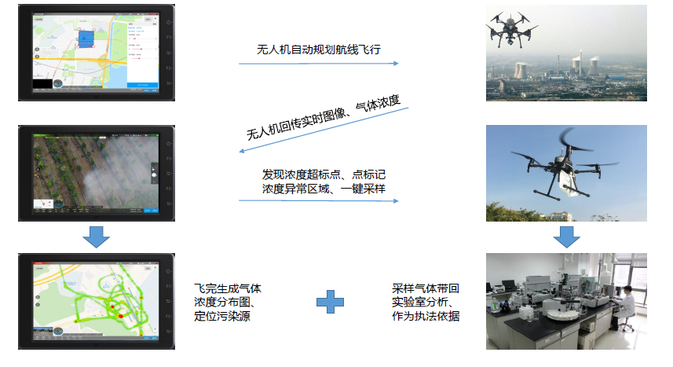
大气监测解决方案
大气监测工作流

Slide 24
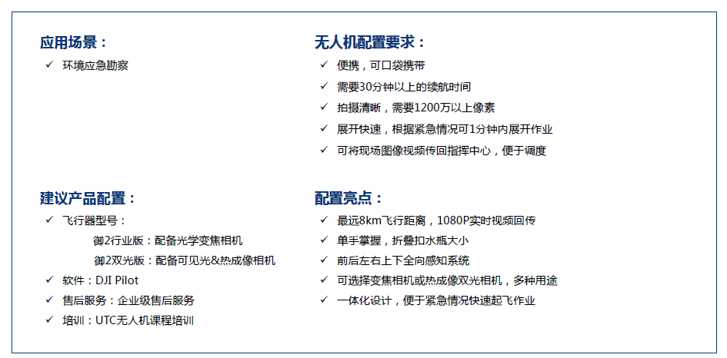
应急解决方案-配置

Slide 25
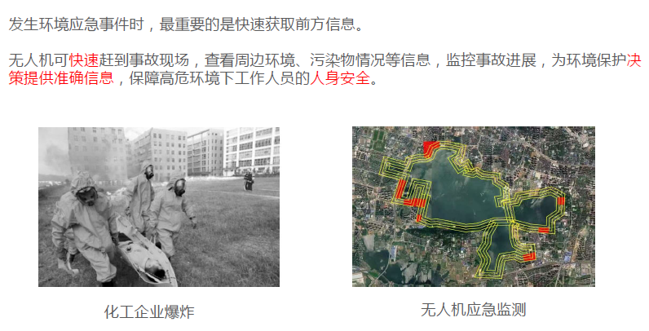
应急解决方案-配置

Slide 26
谢谢聆听

Slide 27
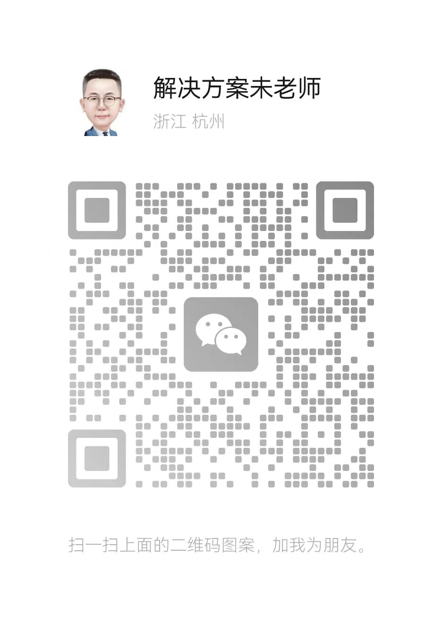

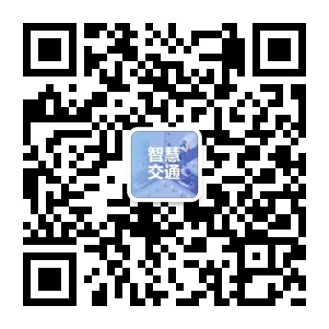
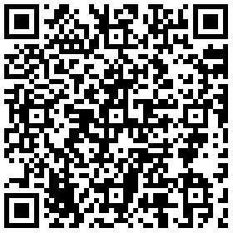
智慧交通解决方案
微信公众号（扫第一个码）每日分享智慧交通领域高质量专业的解决方案，内容囊括智慧高速、智慧隧道、智慧服务区、智慧养护、智慧桥梁、智慧交管、交通信号灯、智慧路口、交通运输、TOCC、科技治超、车路协同、车联网、自动驾驶、智能网联汽车、智能充电、智慧停车、智慧公交、智慧出行MaaS、智慧地铁、智慧机场、智慧港口、智慧航道、农村公路、数字孪生等领域，共享行业售前方案、设计方案、技术方案和项目信息等。
知识星球（扫第二个码）会员可下载所有资料，并每日上新（注：所有资料均通过互联网等公开渠道获取，仅供个人学习使用，请勿用于商业用途，星球会员费为专家服务费，非资料购买费）。
资料汇总（扫第三个码）可获取【智慧交通解决方案】资料汇总（实时更新，建议收藏）。
解决方案未老师（扫第四个码）是十五年行业老专家，甲方乙方都待过，做过咨询，搞过设计，干过项目，懂点业务，也懂点技术，喜欢交友，欢迎加微信咨询和交流。
微信公众号
智慧交通解决方案
【智慧交通解决方案】资料汇总
（实时更新，建议收藏）

